Slide 1
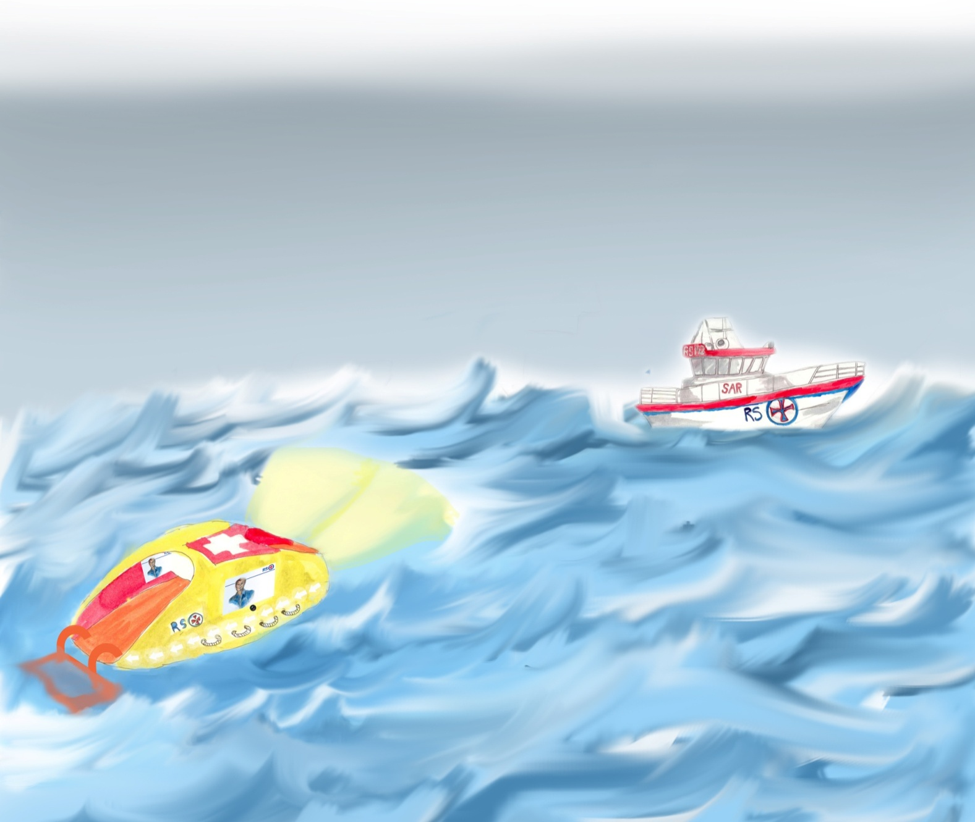
DARIA

Slide 2
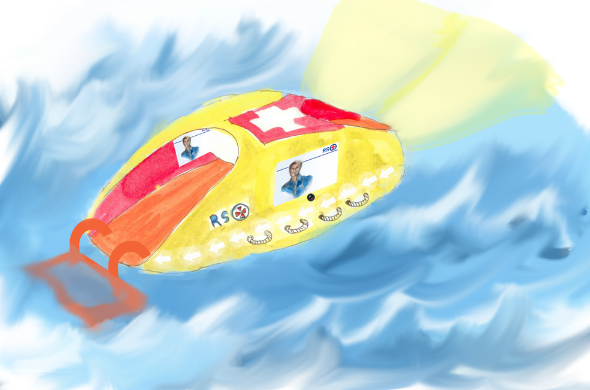
Et autonomt redningsfartøy
Øke sikkerhet i SAR operasjoner
Komme til steder hvor redningsmannskapet ikke kommer til
Kommunikasjon via skjerm
Design

